Slide 1
День Победы
Работа Александрова Саввы

Slide 2
День Победы – праздник победы Советской армии и Советского народа над нацистской Германией в Великой Отечественной войне 1941-1945 года

Slide 3
Полная готовность

Slide 4
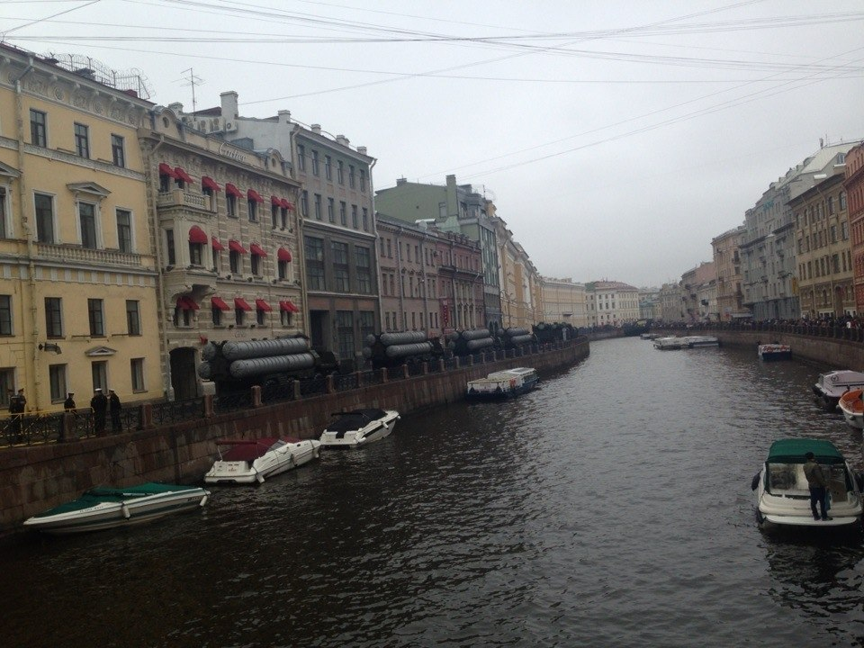
Вид с набережной реки Мойки

Slide 6
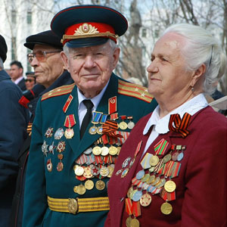
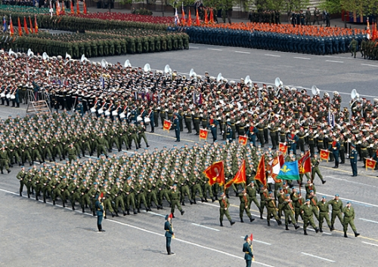
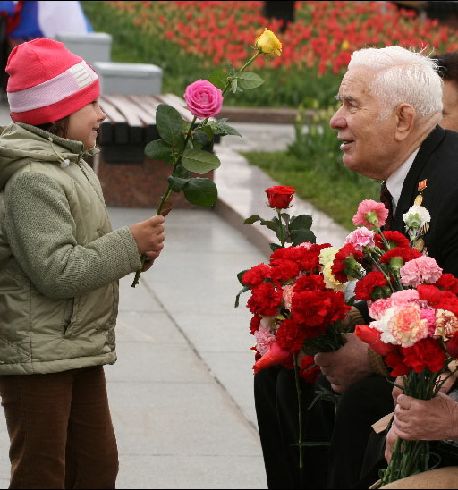
Мощь
Гордость
Красота
Память

Slide 8
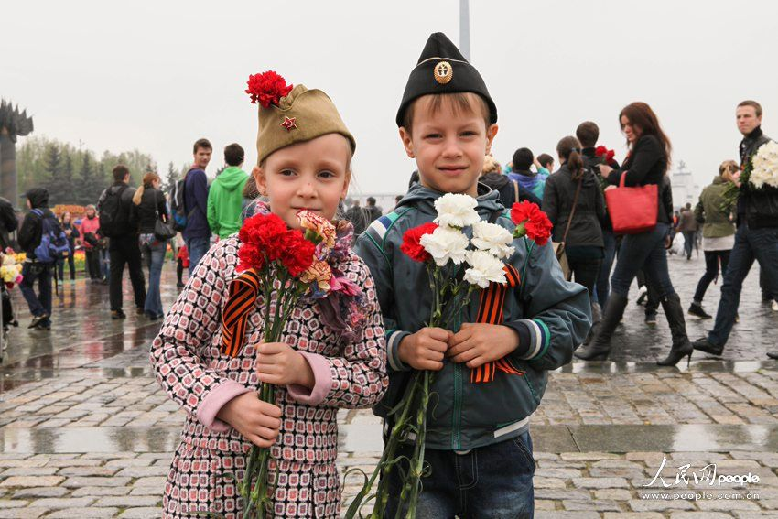
Молодое поколение знает историю

Slide 9
Спасибо за внимание

